Slide 1
HW03

Slide 2
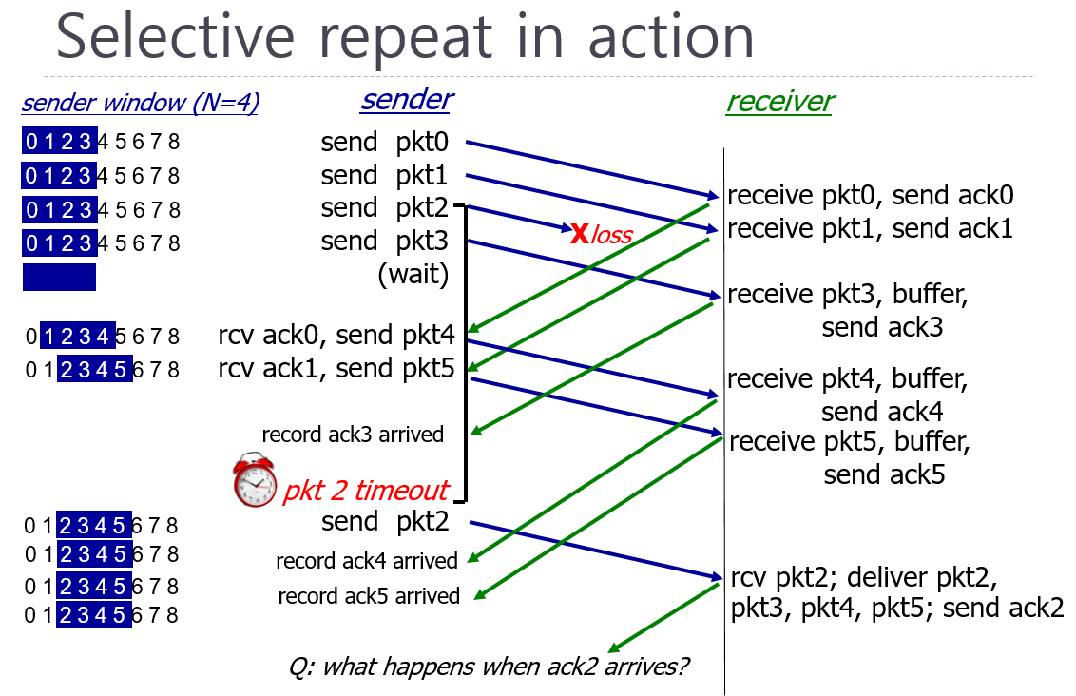
No. 01
Selective repeat이 다음과 같이 실행되었을 때, ack2를 sender가 수신 후 어떻게 동작할 지 그림 및 글로 설명하시오.

Slide 3
No. 02
멀티미디어 스트리밍 어플리케이션 또는 인터넷 전화 어플리케이션에서 TCP뿐만 아니라 UDP도 사용한다.
이러한 유형의 어플리케이션들이 TCP가 아닌 UDP를 사용하는 이유에 대해서 아래의 내용을 포함하도록 보고서로 작성하시오.
TCP를 사용하지 않는 이유 및 UDP를 사용하는 이유

Slide 4
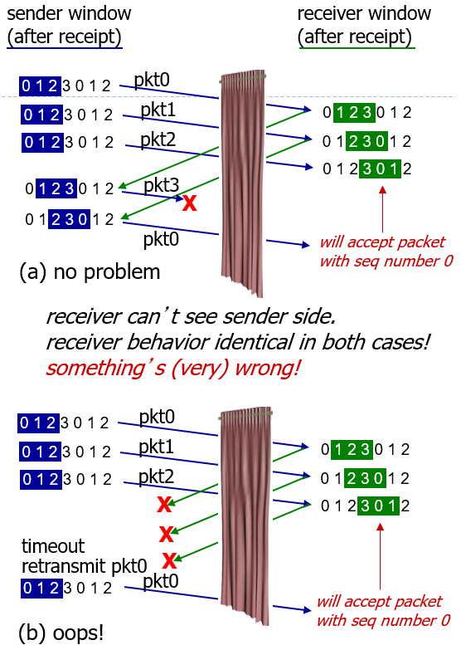
No. 03
Selective repeat dilemma를 해결할 수 있는 방안을 제시하고 해결 방안이 아래의 selective repeat dilemma 상황에서 어떻게 동작해 문제를 해결하는지 설명하시오.

Slide 5
한글 또는 워드로 작성해 제출
제출 파일명은 “학번_이름_과제번호” 임
예) 1234567_홍길동_01.zip
제출일 2020년 6월 19일 24:00시 까지

